Slide 1
Академия повышения квалификации и профессиональной переподготовки работников образования
Институт системно-деятельностной педагогики
«Мир открытий»
Система мониторинга достижения детьми планируемых результатов освоения программы

Slide 2
Базовый программно-методический комплект

Slide 3
Основы для разработки системы мониторинга по программе
«Мир открытий»

Slide 4
Требования к системе мониторинга достижения детьми планируемых результатов освоения программы:
обеспечение комплексного подхода
исследование физических, интеллектуальных и личностных качеств ребенка
обеспечение преемственности содержания мониторинга с образовательной программой

Slide 5
ОСОБЕННОСТИ СИСТЕМЫ МОНИТОРИНГА
В ПРОГРАММЕ
«МИР ОТКРЫТИЙ»:
оценивание реальных достижений ребенка, проявляющихся в его повседневной активности и деятельности в естественной среде (в играх, процессе свободной и организованной образовательной деятельности, в ходе режимных моментов)
комплексный подход к оценке промежуточных и итоговых результатов
соотнесенность программных задач развития детей с системой оценочных параметров
наличие четких критериев для оценивания по параметрам, характеризующим интегративные качества на каждом возрастном этапе

Slide 6
ОСОБЕННОСТИ СИСТЕМЫ МОНИТОРИНГА
В ПРОГРАММЕ
«МИР ОТКРЫТИЙ»:
определение динамики промежуточных и итоговых результатов
учет в оценочных показателях зоны ближайшего развития каждого ребенка
преемственность как с мониторингом достижений детей раннего возраста, так и мониторингом результатов учащихся начальной школы, сформулированных в ФГОС НОО
использование электронных средств обработки мониторинговых исследований
простота, доступность, экономичность во времени.

Slide 7
Планируемые результаты
освоения детьми
образовательной программы
промежуточные
итоговые

Slide 8
Планируемые результаты освоения программы

Slide 9
Трехуровневая система оценок мониторинга
«качество проявляется устойчиво» в самостоятельной деятельности ребенка
3 балла
«качество проявляется неустойчиво», т.е. находится в зоне ближайшего развития, в стадии становления, проявляется в совместной со взрослым деятельности
2 балл
«качество проявляется не в полной мере»
1 баллов

Slide 10
Используемые методы
Наблюдение за деятельностью и поведением воспитанника
Беседы
Специально организованные диагностические ситуации

Slide 11
Экспертные оценки
Воспитатель
Логопед
Инструктор по физ. воспитанию
Музыкальный руководитель
Медицинский работник

Slide 12
Родители

Slide 13
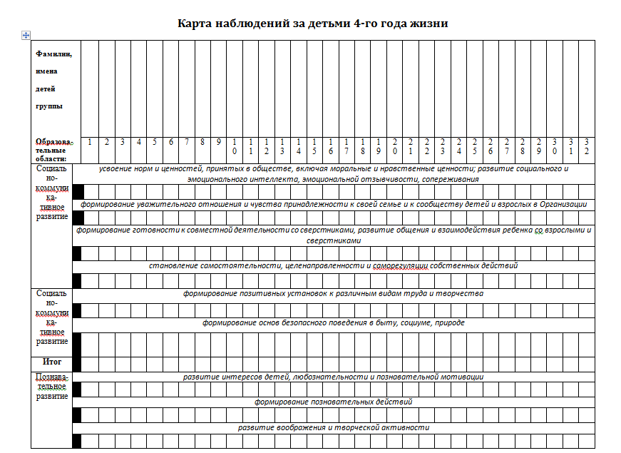
Карта наблюдений

Slide 14
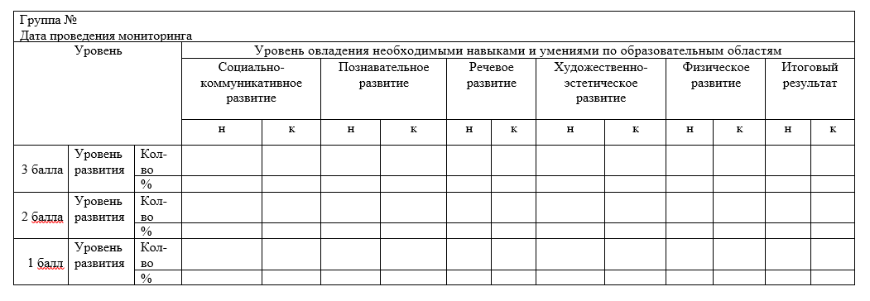
Сводная таблица

Slide 15
Подсчет результатов
Каждая область оценивается по трёхбалльной системе
Для подсчета баллов используем среднее значение по всем направлениям области развития
У каждой области есть итог, который позволяет выявить детей 1, 2 или 3 уровня развития
Подсчет результатов позволяет сделать сводную таблицу, которая дает возможность отследить эффективность педагогического процесса

Slide 16
Требования к системе мониторинга достижения детьми планируемых результатов освоения программы:
обеспечение комплексного подхода
исследование физических, интеллектуальных и личностных качеств ребенка
обеспечение преемственности содержания мониторинга с образовательной программой

Slide 17
Требования к системе мониторинга достижения детьми планируемых результатов освоения программы:
использование низкоформализованных методов: метода бесед, экспертных оценок, критериально-ориентированных методик нетестового типа, и высокоформализованных: тесты, позволяющий получить необходимый объем информации в оптимальные сроки;
обеспечение возможности оценки динамики достижения детей, недопущение переутомления детей и нарушение хода и целостности образовательного процесса;

Slide 18
Каждый гениален. Но если Вы будете судить рыбу по ее способности лазить по деревьям, она всю жизнь проживет с верой в свою глупость.
Альберт Эйнштейн
Простота – штука сложная.
Билл Гейтс

